Slide 1
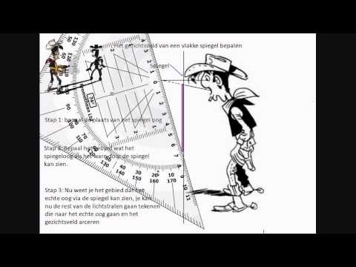
Gezichtsveld

Slide 2
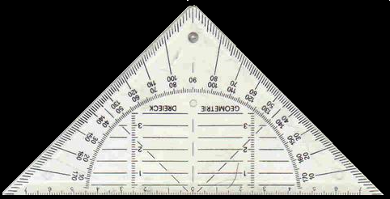
Gezichtsveld
Je gezichtsveld via een spiegel
wij
wij’
spiegel
buurman
muur

Slide 3
Gezichtsveld
Je gezichtsveld via een spiegel
spiegel
O’
O

Slide 4
Maak opgave
Gezichtsveld
T
H
A
38 t/m 40
Opgave H
Opgave A

Slide 5
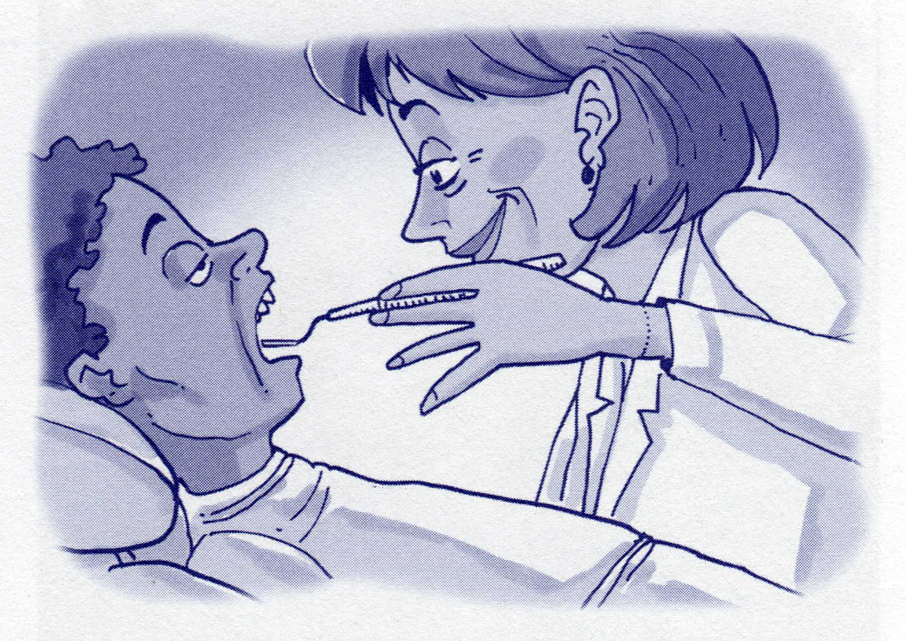
Gezichtsveld
Het gezichtsveld

Slide 6
Maak opgave in het opgave boekje verder af.
OPGAVE

